Slide 1
🌱
①9月9日（水）10:00〜11:30 ｜ ②9月26日（土）9:30〜11:00
オンライン（Zoom） ｜ 参加費：3,300円（感想アンケート協力で無料）
「私、ちゃんと進んでた」に気づく90分
できたのかけらワークショップ
「頑張ってるはずなのに、なんだか進んでない気がする…」
そんな方と一緒に、自分の中にもうある小さな「できた」を見つけて、
「あれ？私、ちゃんと進んでた！」に気づく90分にしたいと思っています
できたのかけら診断 ── ワークショップ編

Slide 2
OPENING
「今日も何もできなかった」と
思っていませんか？
頑張っているのに、なぜか前に進んでいる気がしない。
🎯
😔
👀
目標を立てても
途中で止まる
「またできなかった」と
自分を責める
周りの「できた」ばかり
目に入る
でも本当に、あなたは「何もできていない」のでしょうか？
今日の90分で見つけるのは、あなたの中に、もうある「できたのかけら」
小さな「できた」が、未来への道しるべになる。
できたのかけらワークショップ
2 / 44

Slide 3
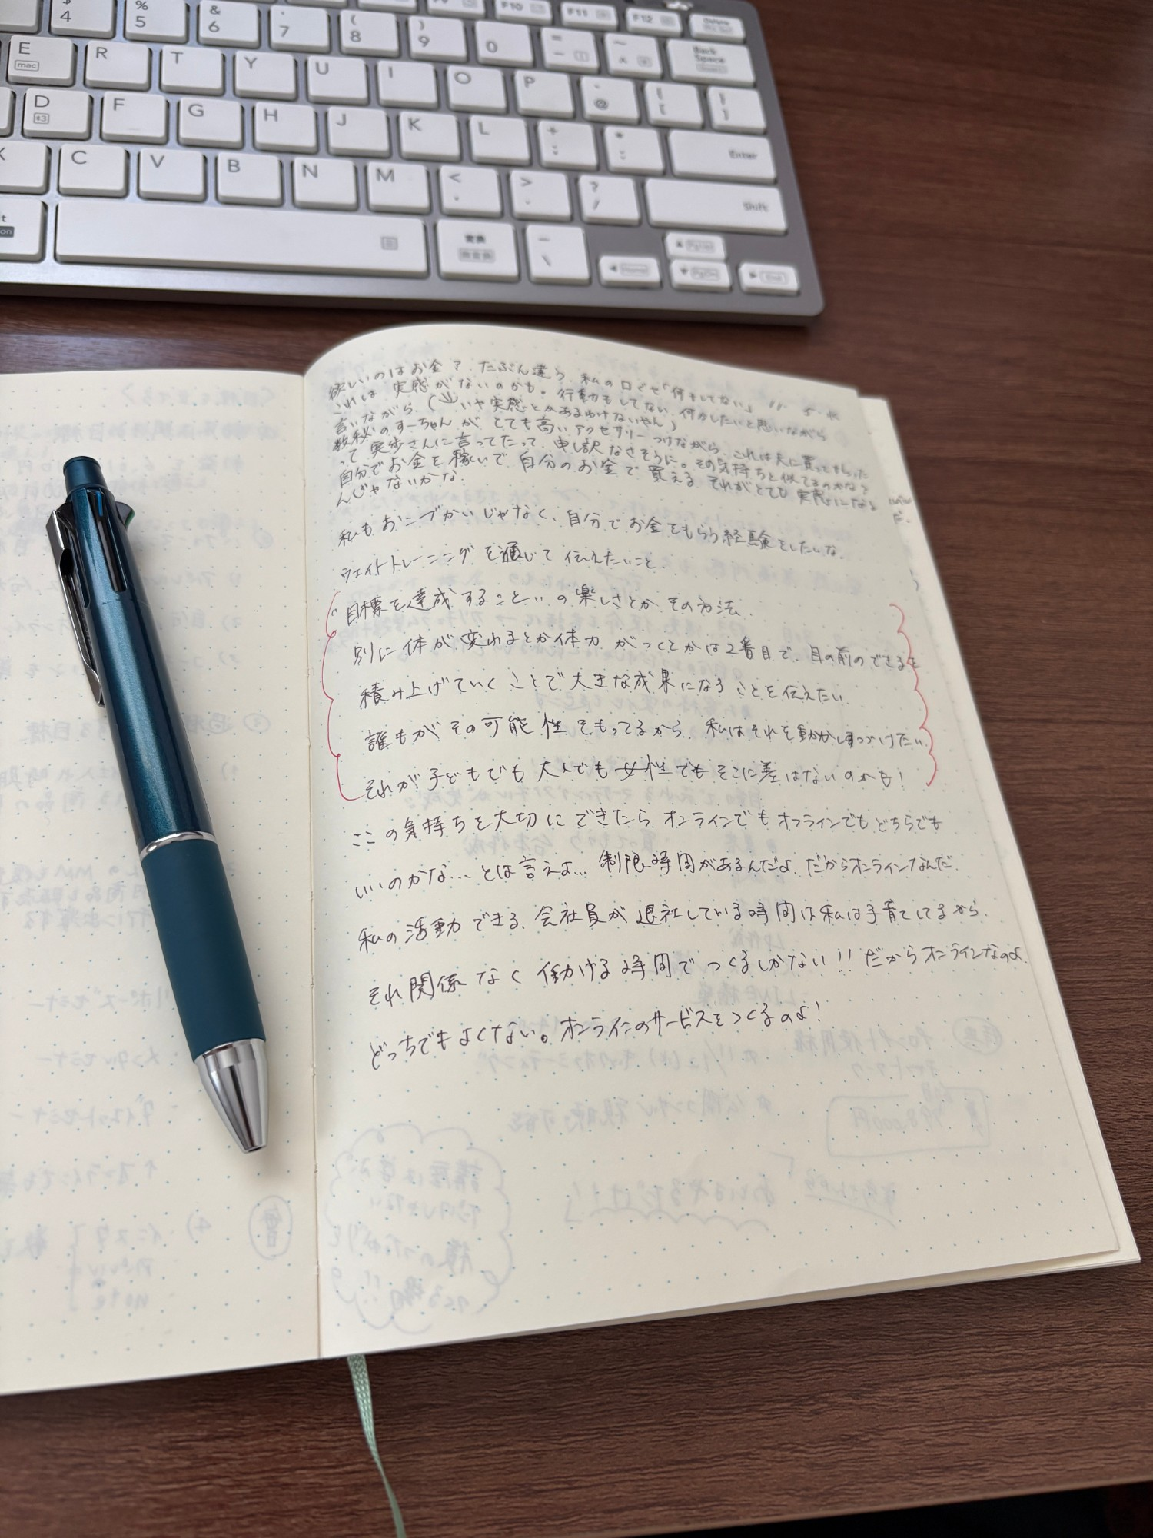
MY STORY
私も「何もしていない」と思っていた
2025年11月5日の日記
「欲しいのは、お金？多分違う。」
「私の口癖、何もしていない。」
子育て
ジム経営
パワーリフティング
毎日やることはたくさんある。
それでも一日の終わりには、
「今日も何もできなかった。」
できたのかけらワークショップ
3 / 44

Slide 4
✨
でも、本当に欲しかったのは、
お金でも、完璧な自分でもありませんでした。
「私にもできた。」
そう、自分自身で思えること。
そして気づきました。
何もしていなかったんじゃない。
自分の「できた」に気づいていなかっただけ。
できたのかけらワークショップ
4 / 44

Slide 5
なぜ続かないのか ｜ ① / 3
続かないのは「意志」のせいじゃない
こんな経験、ありませんか？
①
目標が大きすぎる
「毎日30分やる！」
→
できない日が来る
→
0になる
できたのかけらワークショップ
5 / 44

Slide 6
なぜ続かないのか ｜ ② / 3
続かないのは「意志」のせいじゃない
こんな経験、ありませんか？
②
できなかったことばかり見る
9個できても、1個できなかったら、
「今日もダメだった」
できたのかけらワークショップ
6 / 44

Slide 7
なぜ続かないのか ｜ ③ / 3
続かないのは「意志」のせいじゃない
こんな経験、ありませんか？
③
止まる＝失敗になっている
1日できない
→
「また続かなかった」
→
全部やめる
だから必要なのは、もっと頑張ることではありません。「戻り方」を知ること。
できたのかけらワークショップ
7 / 44

Slide 8
目標達成を遠ざける3つの思い込み
❌ 思い込み
「続けられる人は、意志が強い」
→
✅ 真実
意志ではなく、続けやすい仕組みをつくる。
❌ 思い込み
「私は続けられない人」
→
✅ 真実
続かなかった方法が、あなたに合っていなかっただけかもしれない。
❌ 思い込み
「忙しいから今は無理」
→
✅ 真実
時間ができるのを待つのではなく、今の生活に入る大きさにする。
必要なのは「もっと頑張れる私」ではない。今の私でも進める方法をつくること。
できたのかけらワークショップ
8 / 44

Slide 9
目標にも「今持てる重さ」がある
いきなり100kgのバーベルを渡されて、「頑張って持って！」と言われても、持てません。
100kg
20kg
22.5kg
＋2.5kg
そのままでは持てない
なら？
なら？
昨日より、なら？
目標も同じです。
❌「できない私はダメ」
ではなく、
✅「今の私には重すぎない？」と考える。
大きな目標はそのままでいい。今日持つ重さだけ、小さくする。
できたのかけらワークショップ
9 / 44

Slide 10
「いつか」より、今日ひとつ
大きな目標を見ると、「時間ができたら」「もう少し余裕ができたら」「ちゃんと準備できたら」と思ってしまう。
でも、“いつか”は、なかなか始まらない。
だから考えるのは、「今日の私なら、何ができる？」
30分
準備するだけ
10分
3分
→
→
→
小さくするのは、夢ではない。今日の一歩。
できたのかけらワークショップ
10 / 44

Slide 11
「できた」を結果につなげる7STEP ｜ STEP 1 / 7
「できた」を結果につなげる7STEP
たとえば「3ヶ月で−3kg」を目指すなら？
STEP 1
今の自分を知る
仕事・生活・身体・食事。
「この生活の中で何ならできる？」
できたのかけらワークショップ
11 / 44

Slide 12
「できた」を結果につなげる7STEP ｜ STEP 2 / 7
「できた」を結果につなげる7STEP
STEP 2
すでにある「できた」を見つける
朝食は食べられている。水分は取れている。
週末は歩いている。
0からのスタートではない。
できたのかけらワークショップ
12 / 44

Slide 13
「できた」を結果につなげる7STEP ｜ STEP 3 / 7
「できた」を結果につなげる7STEP
STEP 3
本当に叶えたい未来を決める
−3kgの先にある、
「お気に入りの服を着て出かけたい」
まで考える。
できたのかけらワークショップ
13 / 44

Slide 14
「できた」を結果につなげる7STEP ｜ STEP 4 / 7
「できた」を結果につなげる7STEP
STEP 4
今日できる大きさまで分解
3ヶ月 → 1ヶ月 → 1週間 → 今日
大きな目標はそのまま。
今日の一歩だけ小さくする。
できたのかけらワークショップ
14 / 44

Slide 15
「できた」を結果につなげる7STEP ｜ STEP 5 / 7
「できた」を結果につなげる7STEP
身体・思考・習慣を見る
STEP 5
夜、お菓子を食べた。
❌「私って意志が弱い」ではなく、
身体
思考
習慣
疲れていた？
我慢しすぎた？
昼食が少なかった？
できたのかけらワークショップ
15 / 44

Slide 16
「できた」を結果につなげる7STEP ｜ STEP 6 / 7
「できた」を結果につなげる7STEP
STEP 6
「できた」を記録
10分歩けた。食事を調整できた。野菜を増やせた。
食べすぎても翌日戻れた。
結果が出る前の前進を、なかったことにしない。
できたのかけらワークショップ
16 / 44

Slide 17
「できた」を結果につなげる7STEP ｜ STEP 7 / 7
「できた」を結果につなげる7STEP
STEP 7
止まったら戻る
外食した。体重が増えた。
↓
❌「全部台無し！」ではなく、
「楽しかった。じゃあ今日から戻ろう。」
戻れたことも「できた」。
できたのかけらワークショップ
17 / 44

Slide 18
大きな結果は、小さな「できた」の集合体 ｜ CASE 1 / 3
CASE1｜−8.6kg
ダイエットサポートのお客様
−8.6kg
達成
でも、変わったのは体重だけではありません。
できたのかけらワークショップ
18 / 44

Slide 19
大きな結果は、小さな「できた」の集合体 ｜ CASE 1 / 3・続き
でも、変わったのは体重だけではありません。
✓
階段を軽々登れるようになった
✓
足が攣らなくなった
✓
躊躇していた水泳を始めた
✓
自分が満足できる食事量が分かった
✓
「朝、身体が軽い！」
−8.6kgの中には、たくさんの「できた」がある。
できたのかけらワークショップ
19 / 44

Slide 20
大きな結果は、小さな「できた」の集合体 ｜ CASE 2 / 3
CASE2｜「パソコンを開くだけ」から課題達成
最初の一歩は、「パソコンを開くだけ」
開けた
→
少し
取り組めた
→
また
取り組めた
→
1週間後までに
自分で決めた
課題をクリア
できたのかけらワークショップ
20 / 44

Slide 21
大きな結果は、小さな「できた」の集合体 ｜ CASE 2 / 3・続き
CASE2｜「パソコンを開くだけ」から課題達成
さらに、
正しく立つ → 身体が安定 → 落ち着いて考えやすい
という感覚を体験。
身体・思考・習慣を一緒に整えることで、「動けない」が「できた」に変わった。
できたのかけらワークショップ
21 / 44

Slide 22
大きな結果は、小さな「できた」の集合体 ｜ CASE 3 / 3
CASE3｜2.5kgの積み重ねが、日本記録へ
前回より、 ＋2.5kg
今日も練習できた。フォームが少し良くなった。失敗の原因が分かった。
その積み重ねを11年以上。
できたのかけらワークショップ
22 / 44

Slide 23
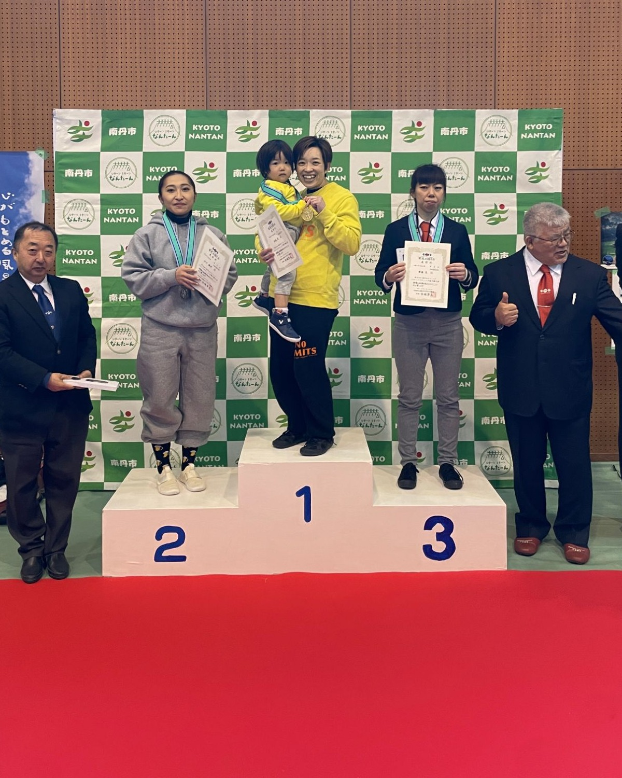
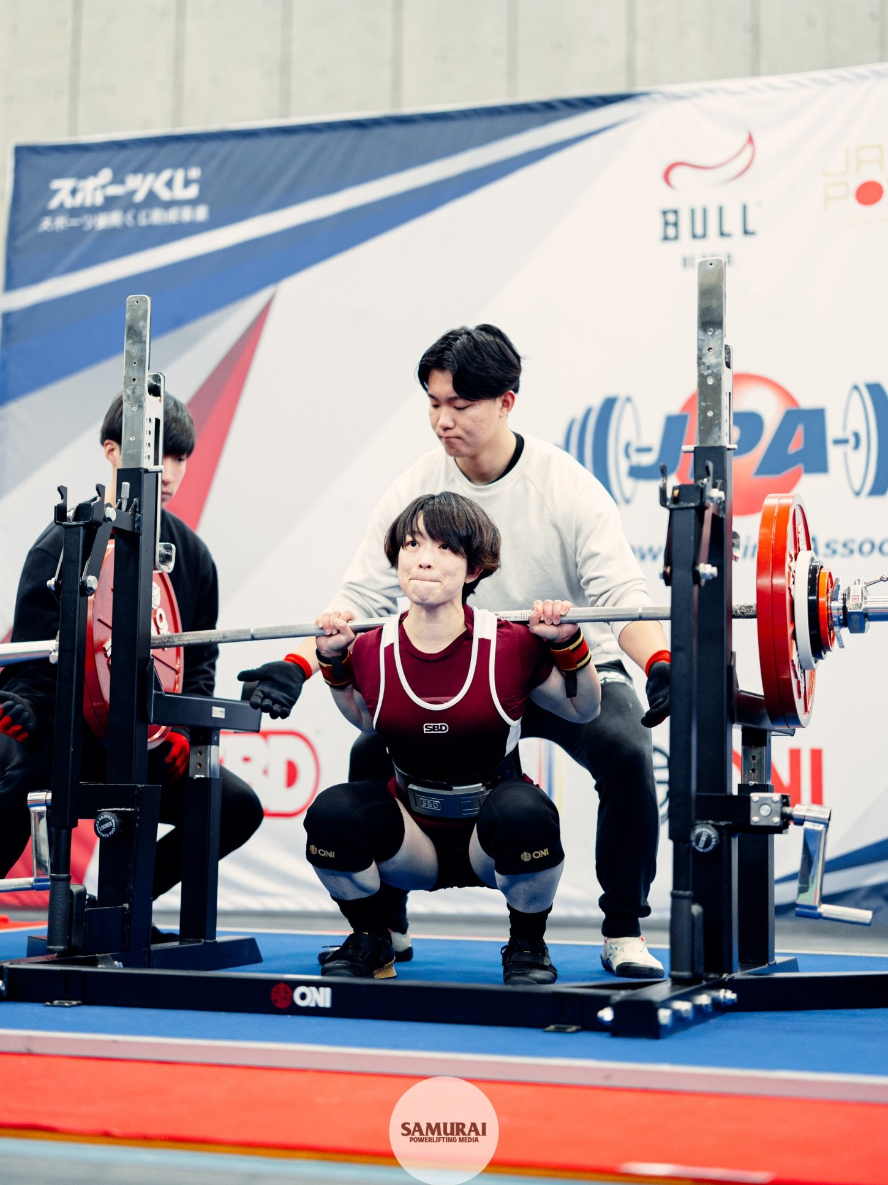
大きな結果は、小さな「できた」の集合体 ｜ CASE 3 / 3・続き
CASE3｜2.5kgの積み重ねが、日本記録へ
全日本57kg級・52kg級
スクワット142.5kg
日本一
日本記録
大きな結果は、数えきれない「できた」の集合体。
できたのかけらワークショップ
23 / 44

Slide 24
WORK ｜ 1 / 4
今度は、あなたの番です
5分で最初の「できたのかけら」をつくろう
今、叶えたいことは？
1
できたのかけらワークショップ
24 / 44

Slide 25
WORK ｜ 2 / 4
今度は、あなたの番です
5分で最初の「できたのかけら」をつくろう
それを叶えたら、何が嬉しい？
2
できたのかけらワークショップ
25 / 44

Slide 26
WORK ｜ 3 / 4
今度は、あなたの番です
5分で最初の「できたのかけら」をつくろう
すでにできていることは？
3
できたのかけらワークショップ
26 / 44

Slide 27
WORK ｜ 4 / 4
今度は、あなたの番です
5分で最初の「できたのかけら」をつくろう
今日なら何ができる？
4
ポイントは、
❌「頑張ればできる」ではなく、「これならできる」まで小さくすること。
そして今できるなら、やってみる。「できた！」
それが今日の、最初のできたのかけら。
できたのかけらワークショップ
27 / 44

Slide 28
「できた」を生む3つの土台
身体 × 思考 × 習慣
①
②
③
身体
思考
習慣
「今の私」に戻る
「進む方向」を決める
「また戻れる」をつくる
正しく立つ。呼吸する。
ゆるめる。
自分の状態を感じる。
何を叶えたい？
なぜ叶えたい？
今の私がやることは？
いつやる？どれくらいやる？
できない日は？
止まったらどう戻る？
そして真ん中に、「できたのかけら」。頑張って動くのではなく、動ける私を整える。
できたのかけらワークショップ
28 / 44

Slide 29
90日後、手に入るのは「戻れる私」
90日間で目指すのは、
❌ 一度も止まらない私
ではありません。
→
✅ 止まっても、
自分で戻れる私。
もし1日1つ、「できた」を見つけたら、
1日 × 90日 ＝ 90個
の「できた」の証拠。
できたのかけらワークショップ
29 / 44

Slide 30
「戻れる私」になると、口ぐせが変わる
BEFORE
AFTER
「またできなかった」
「今日はここまでできた」
「私は続かない」
「今回は何があった？」
→
「じゃあ次はどうする？」
「何からやればいい？」
「今の私はこれをやろう」
「また失敗したらどうしよう」
「大丈夫。私はまた戻れる。」
できたのかけらワークショップ
30 / 44

Slide 31
「戻れる私」をつくる3つの柱
1ヶ月目
身体
動ける土台をつくる
正しく立つ
呼吸
ゆるめる
スクワット
自分の状態を感じる
身体から最初の「できた」をつくる
できたのかけらワークショップ
31 / 44

Slide 32
「戻れる私」をつくる3つの柱
2ヶ月目
思考
「今日はこれ」を決める
目的
3ヶ月
1ヶ月
1週間
今日
自分で決める。やってみる。できた。
「私は自分の判断を信用していい」へ。
自分で決めて、やってみる経験を積み重ねる
できたのかけらワークショップ
32 / 44

Slide 33
「戻れる私」をつくる3つの柱
3ヶ月目
習慣
戻る仕組みをつくる
なぜ止まった？
何を変える？
次はどうする？
また戻る。
身体で戻る。思考で決める。習慣でまた戻る。
そのすべてをつなぐのが、「できたのかけら」
できたのかけらワークショップ
33 / 44

Slide 34
90日間、一人で頑張らなくていい
できたのかけらメソッド ― 小さな「できた」から、自分を信じて目標を叶える90日間 ―
1ヶ月目｜身体
2ヶ月目｜思考
3ヶ月目｜習慣
Lesson 1
Lesson 3
Lesson 5
身体の現在地を知る
本当に叶えたい目標を決める
私の「止まるパターン」を知る
Lesson 2
Lesson 4
Lesson 6
身体から「できた」をつくる
目標を「今日の一歩」まで小さくする
「またできる」私の取扱説明書をつくる
グループ講義 月2回 × 3ヶ月 ＝ 全6回
でも主役は、講義と講義の間にある日常。
学ぶ → やる → 止まる → 相談する → 変える → 戻る
この経験を90日間積み重ねます。
できたのかけらワークショップ
34 / 44

Slide 35
止まった日にこそ、ひとりにしない
「戻るため」の5つのサポート
👤
🌅
📝
💬
🎥
個別セッション3回
朝活
できたのかけら報告
オープンチャット
講義アーカイブ
現在地→軌道修正→90日間の振り返り。「私の場合は？」を一緒に整理
身体を整え、その日最初の「できた」をつくる
自分では見えない「できた」を、仲間と見つける
成功報告だけじゃない。「止まってます」と言っていい場所。
参加できなかった日も、あとから戻れる。
すべてのサポートの目的は一つ。「止まっても、また戻れる」ため。
できたのかけらワークショップ
35 / 44

Slide 36
90日後の「私なら、またできる」へ
できたのかけらメソッド 小さな「できた」から、自分を信じて目標を叶える90日間
＋
グループ講義 全6回／各90分
＋
個別セッション 3回
＋
朝活
＋
できたのかけら報告コミュニティ
＋
オープンチャット伴走
＋
講義アーカイブ
第1期募集 限定5名
一人ひとりの目標と、「できたのかけら」をちゃんと見つけながら伴走したいから。
できたのかけらワークショップ
36 / 44

Slide 37
参加費の前に、知っておいてほしいこと
身体・思考・習慣を一緒に整える、伴走型のプログラム。
一般的には、
40万円 〜 60万円
ほどかかることが多い金額です。
けれど、今回は――
できたのかけらワークショップ
37 / 44

Slide 38
参加費
298,000円
これは、6回の講義を聞くためだけの90日間ではありません。
できる。止まる。相談する。変える。戻る。
その経験を積み重ね、「私は私を信用していい」を育てる90日間です。
できたのかけらワークショップ
38 / 44

Slide 39
今日中のお申し込み・ご入金で、さらに
298,000円
↓
248,000円
本日中のお申し込み・ご入金限定
できたのかけらワークショップ
39 / 44

Slide 40
「私にもできる？」と思っているあなたへ
Q
私にもできますか？
→
「これならできる」から始めます。
Q
忙しくても大丈夫？
→
今の生活に入る大きさを一緒に探します。
Q
また止まったら？
→
止まってください。そこから戻る練習をします。
Q
結果が出なかったら？
→
結果だけではなく、この先も使える「自分の進み方」をつくります。
Q
一人でやってみてもいい？
→
もちろんです。でも、一人で何度も止まってきたなら、「環境を変える」ことも一つの選択です。
できたのかけらワークショップ
40 / 44

Slide 41
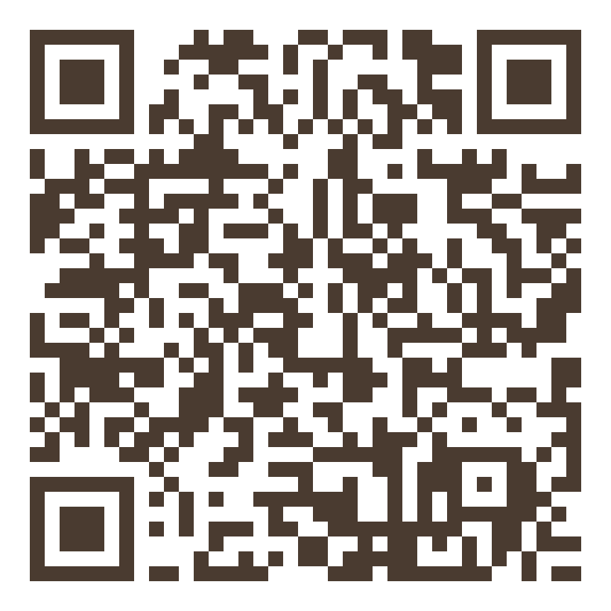
参加者限定特典
ワークシート＆7STEPチェックシートを
プレゼント
今日のワークで使った「4つの問い」と、
「できた」を結果につなげる7STEPを、
1枚（2ページ）のPDFにまとめました。
QRコードを読み取って、お受け取りください。
今日の「できた」を、明日のあなたにも思い出させてあげてください。
できたのかけらワークショップ
41 / 44

Slide 42
参加者限定特典
講師との15分間、個別ミニ相談
参加者限定で、講師と1対1で話せる15分間。
あなたの「今」に合わせて、一緒に考えます。
💬
🎯
🧭
🔄
自分に合った目標の
立て方を相談したい
今、何から始めれば
いいか分からない
続かなかった過去を
どう活かせばいいか
予約方法は、ワークショップ当日にご案内します。
できたのかけらワークショップ
42 / 44

Slide 43
最後に
この90日間、一度も止まらなくていい。完璧じゃなくていい。
できない日があっていい。迷っていい。誰かに頼っていい。
ただ、一つだけ。
止まっても、また戻ってくる。
そして戻ってきたとき、一緒に言いましょう。
「戻ってこられた。今日も一つ、できた。」
できたのかけらワークショップ
43 / 44

Slide 44
できたのかけらワークショップ
できたのかけらメソッド
― 小さな「できた」から、自分を信じて目標を叶える90日間 ―
第1期｜限定5名 90日間 298,000円
そして最後は、この言葉で。
「私なら、またできる。」
小さな「できた」が、あなたの未来への道しるべになる。
できたのかけらワークショップ
44 / 44

